Slide 1
测试基础小知识
2017/09/20
陈冬梅

Slide 2
目录
简要系统架构及服务启动方式
测试环境搭建
常用linux命令
日志相关

Slide 3
简要系统架构及服务启动方式

Slide 4
到家简要系统架构
client端
业务服务
底层服务

Slide 5
到家服务类型
WF、DWF、SPRMVC
scf、dsf
dubbo

Slide 6
WEB服务启动入口
appConfig.java
各业务服务接口
WebHost=”http://jzt.daojia.com”

Slide 7
SCF/DSF服务启动入口
scf.config
实际底层业务逻辑
host=”10.37.18.47” port = “19096”

Slide 8
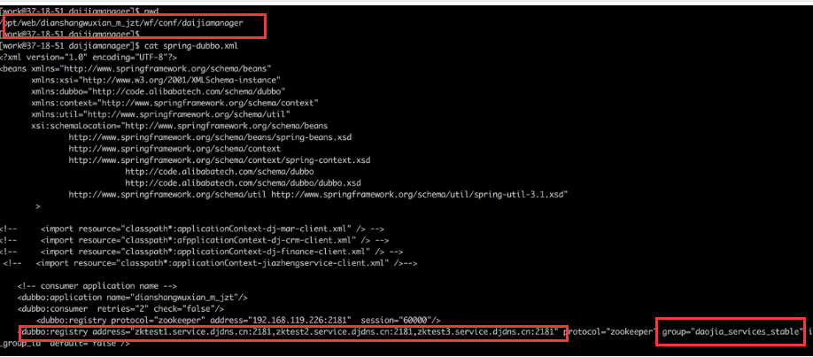
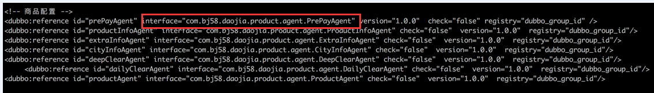
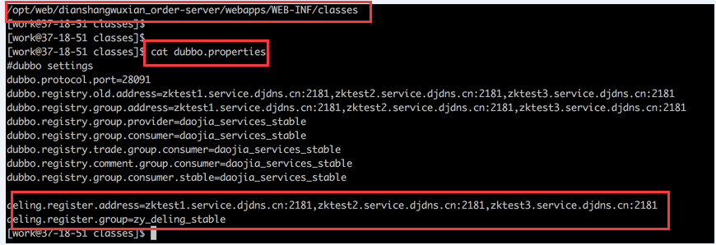
DUBBO服务简介
Provider/Consumer
交易服务
...
机器1提供订单服务
ZK
短信服务
订单服务
机器2提供订单服务
...
...
...

Slide 9
容器
tomcat
scf、dsf

Slide 10
测试环境搭建

Slide 11
tomcat实体安装
tomcat安装
yum -y install tomcat-native apr apr-devel
wget -P /opt/soft/ http://10.4.16.2/pub/tomcat_java/tomcat-7.0.42.tar.gz
cd /opt/soft/
tar zxvf tomcat-7.0.42.tar.gz

Slide 12
tomcat实例安装
tomcat实例安装
wget -P /opt/web/ http://10.4.16.2/pub/tomcat_java/instance.tar.gz
cd /opt/web/
tar zxvf instance.tar.gz
chmod 755 /opt/web/instance/*.sh

Slide 13
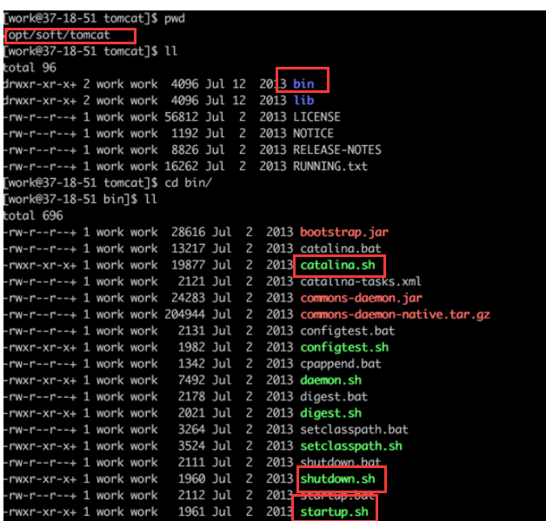
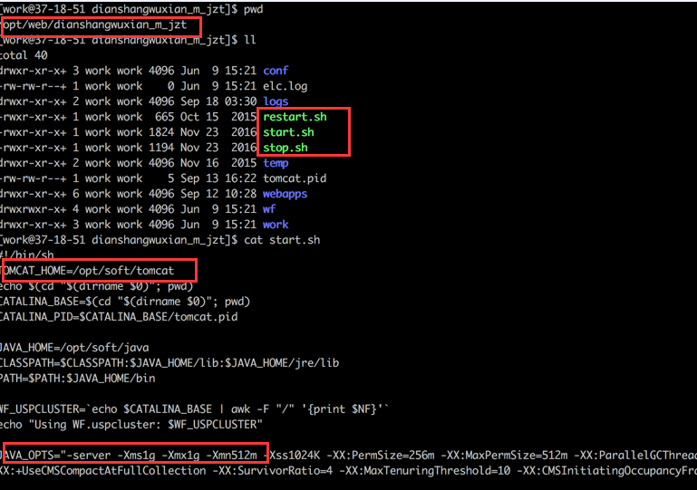
tomcat实例模式设计
优点
- 公用软件升级把控
- 公用jar包提出
- 集群轻量级
实体/实例关联点

Slide 14
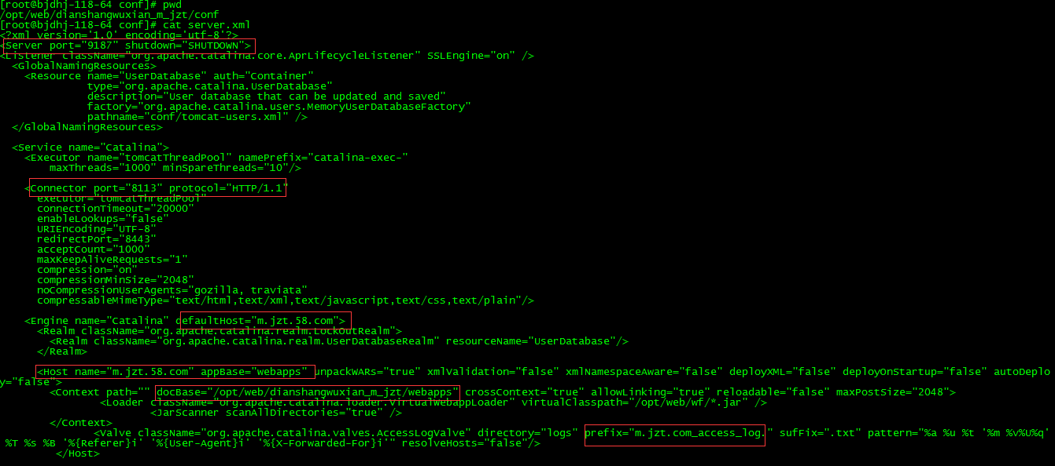
tomcat实例修改点
把instance改名为你真实的站点名
instance目录下各目录说明：conf目录为站点配置文件，webapps目录下为服务代码，logs目录为tomcat日志，wf为站点配置文件
根据实际机器端口修改server.xml
启动tomcat "/opt/web/你的站点名/start.sh"

Slide 15
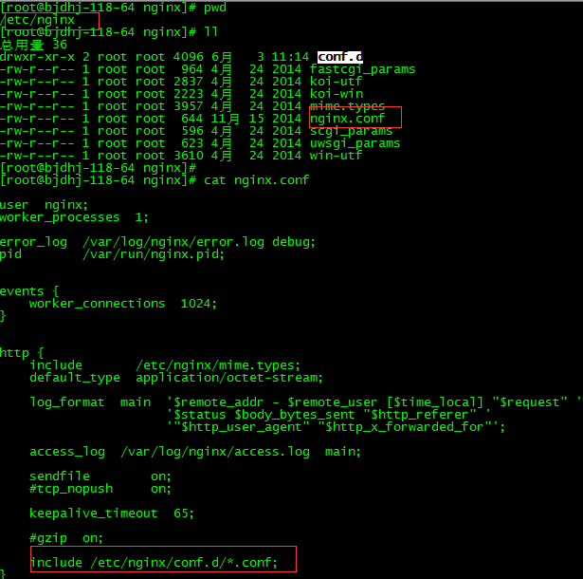
Nginx安装
yum -y install nginx
- /opt/soft/nginx
编辑nginx主配置文件nginx.conf
/etc/nginx/nginx.conf
- /opt/soft/nginx/nginx.conf

Slide 16
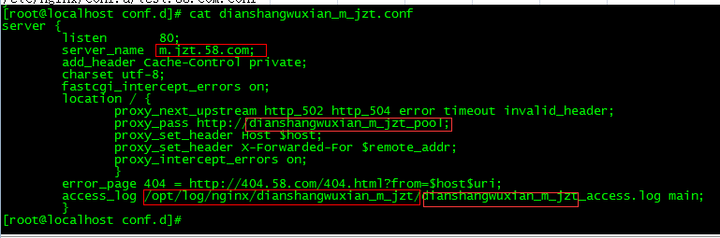

Nginx相关配置
新建服务nginx配置 例：m.jzt.58.com
提供配置
- 提供服务的机器IP：192.168.119.64
- 端口：8113
-集群名：dianshangwuxian_m_jzt
对应配置文件
- dianshangwuxian_m_jzt.conf
- dianshangwuxian_m_jzt_upstream.conf

Slide 17
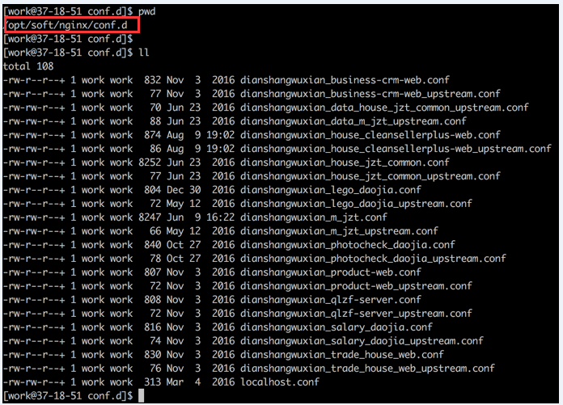
Nginx相关启动
添加nginx log目录
- cd /opt/log/nginx/
- mkdir instance – instance即集群名称（dianshangwuxian_m_jzt）
启动Nginx
- 启动nginx命令 -- service nginx start
- 修改目录启动命令：/opt/soft/nginx/sbin/nginx
- 重新加载nginx命令 -- /etc/init.d/nginx reload
- 修改目录后重新加载 - /opt/soft/nginx/sbin/nginx -s reload
- 重新停止nginx命令 -- /etc/init.d/nginx stop
- 修改目录后停止 - /opt/soft/nginx/sbin/nginx -s stop

Slide 18
DSF服务相关
http://confluence.daojia-inc.com/pages/viewpage.action?pageId=12026794

Slide 19
常用linux命令

Slide 20
Linux命令（一）
查找开启的指定服务 ps –ef |grep xxxx
杀掉指定进程 kill -9 xxxx
查看指定服务日志 tail –f /opt/web/xxxx/logs/catalina.out
Vi 编辑文件 --不保存退出：:q! --保存退出 :wq
linux系统端口号是否冲突问题 -- netstat -tlnp|grep XXXX
查看磁盘空间占用情况:df -h
查看当前目录各文件的磁盘空间占用情况:du -sh ./* sort
查看内存使用情况:free -m
显示当前路径下的文件个数：ls -l | grep '^-' | wc -l
打包目录文件：tar -cvzf *.tar.gz(压缩包名) 路径（待打包路径）
解压文件：tar -xvzf *.tar.gz(待解压文件)
解压问件(不带tar)：gzip *.gz(压缩包名) -d 解压位置

Slide 21
Linux命令（二）
实现两台机器间的文件传输：scp 目标文件 用户名@机器IP：目标路径
scp web_pen.tar.gz chendongmei@192.168.119.89:/opt/web/web_pen.tar.gz
修改linux系统时间：date -s "XXXX-XX-XX XX:XX:XX"
恢复系统时间：/usr/sbin/ntpdate ntp.58dns.org
清理linux机器缓存:echo 1 > /proc/sys/vm/drop_caches
启动tomcat时，./start.sh | tail -f XXXXX
现时如果强制关闭ssh窗口，tomcat进程会被同时杀掉，原因：“|”是管道的概念，不能强制关闭
启动tomcat时，./start.sh && tail -f XXXXX 和./start.sh ; tail -f XXXXX
查找直接按“/”输入查找的字符串
重启数据库 -- service mysqld restart清理某服务节点缓存命令
telnet 10.58.120.57 23100
flush_all

Slide 22
日志相关

Slide 23
日志相关
http://confluence.daojia-inc.com/pages/viewpage.action?pageId=12682820

Slide 24
谢谢！

